Slide 1
В соответствии с Федеральным законом от 29.12.2012 № 273-ФЗ
«Об образовании в Российской Федерации», Постановлением правительства
Нижегородской области от 03.09.2014 № 603 «Об установлении типовых
требований к одежде обучающихся в государственных и муниципальных
организациях Нижегородской области, осуществляющих образовательную
деятельность по образовательным программам начального общего,
основного общего и среднего общего образования» и Уставом лицея
с 1 сентября 2013 года в лицее введена школьная форма.
Положение о школьной форме и внешнем виде обучающихся лицея принято педагогическим советом, утверждено приказом директора и размещено на сайте лицея (www.ntl.nnov.ru).
Образцы моделей, цвет и фасон школьной формы утверждены Советом лицея с учётом мнения Совета старшеклассников.

Slide 2
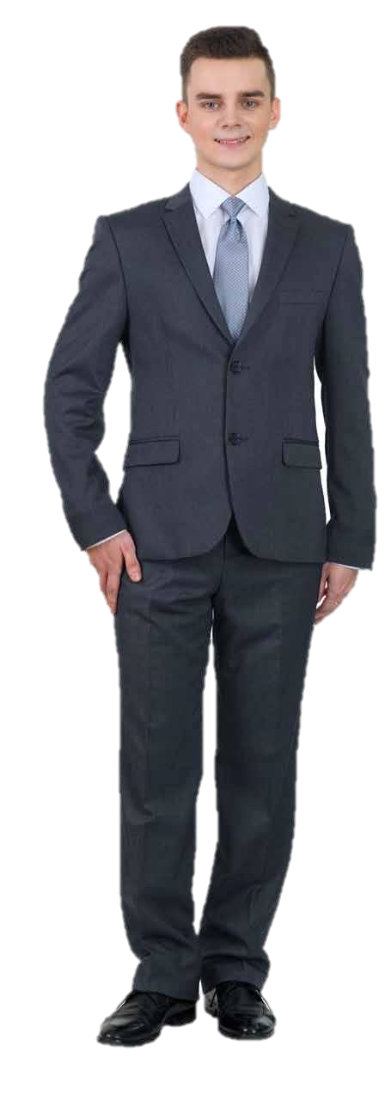
Для юношей
Классический костюм тёмного цвета (приобретается самостоятельно), галстук
или бабочка с лицейской символикой (приобретается организованно через
классных руководителей).
Для девушек
Модели из коллекции «Сапфир», «Лицей» или «Индиго» торговой марки «Max Unior».

Slide 3
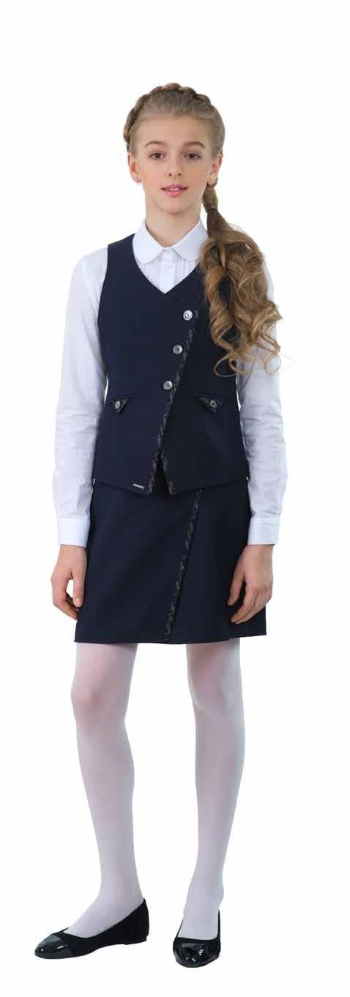
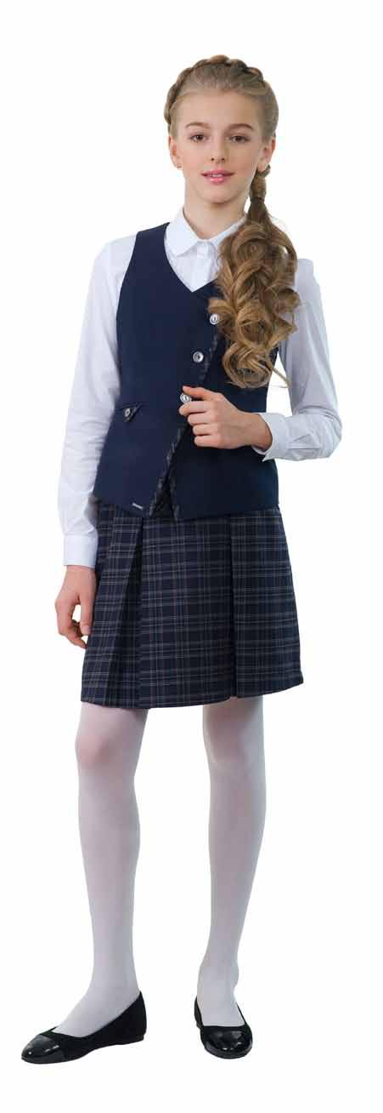
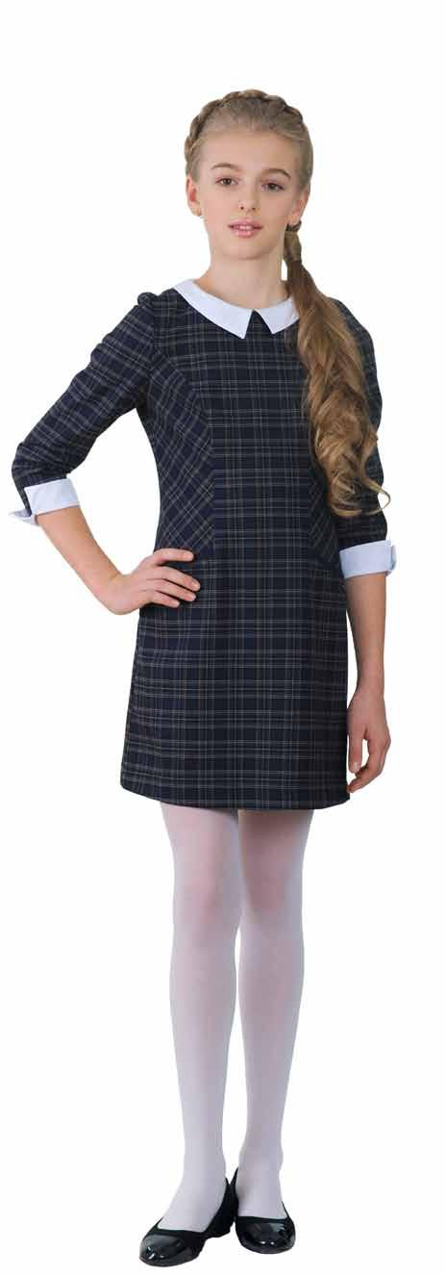
Коллекция «Лицей»

Slide 4
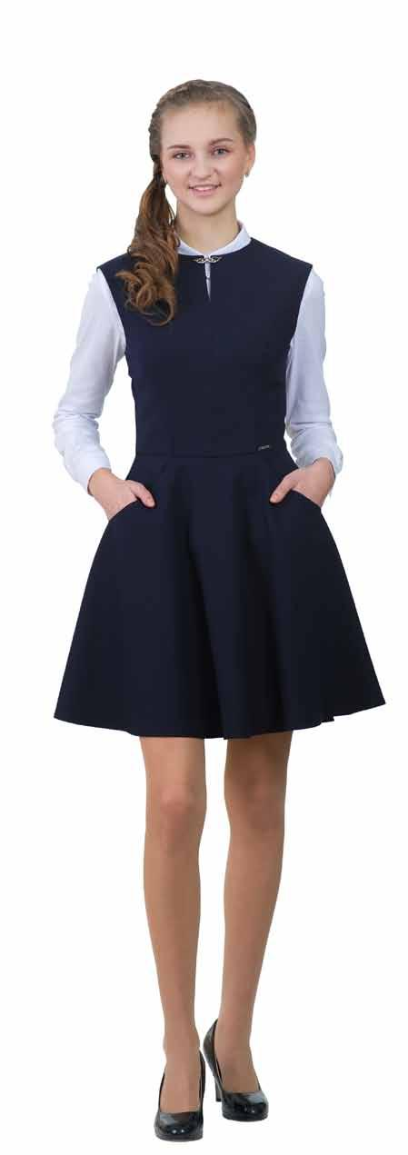
Коллекция «индиго»

Slide 5
Коллекция «Сапфир»

Slide 6
Адреса магазинов
Универмаг деловой одежды для детей и подростков «Юниор Центр»
ТЦ «Новая Эра», Сормовское шоссе, дом 20, станция метро «Канавинская»
ул. Родионова, дом 23А.

